Slide 1
РИСОВАНИЕ
МЫЛЬНЫМИ ПУЗЫРЯМИ
ПРЕПОДАВАТЕЛЬ ДШИ г. Камышин
БЕЛИЦКАЯ о.в.
Задание для младших 0 «Г», 0 «Д»

Slide 2
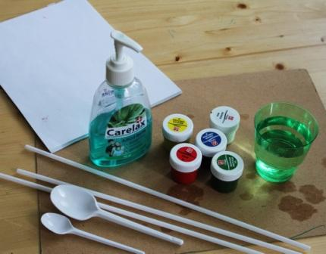
МАТЕРИАЛЫ И ИНСТРУМЕНТЫ:
НАМ НЕОБХОДИМЫ СЛЕДУЮЩИЕ МАТЕРИАЛЫ:
• гуашь
• жидкое мыло или шампунь
• бумага А3
• пластиковые стаканчики с водой
• трубочки для сока
• кисточки
• фартуки
• газеты или полиэтилен
• салфетки
• ложки

Slide 3
ПРЕДУПРЕЖДАЮ
Не рекомендую рисовать цветными мыльными пузырями в белых одеждах: пузыри, имеют свойство разлетаться в разные стороны… А цветные мыльные пузыри будут оставлять пятна на поверхностях. Для надежности накройте поверхности, которые жалко испачкать газетами, полотенцами или полиэтиленом.

Slide 4
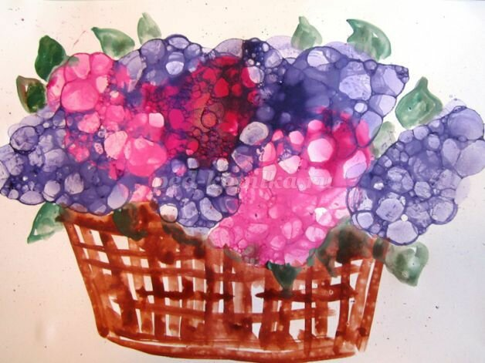
Рассмотри детские работы, они выполнены цветными мыльными пузырями, ты хотел бы попробовать?

Slide 5
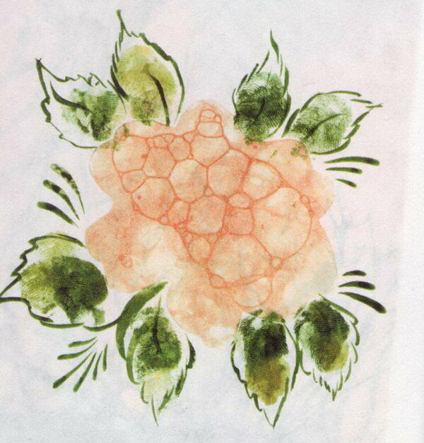

Slide 6
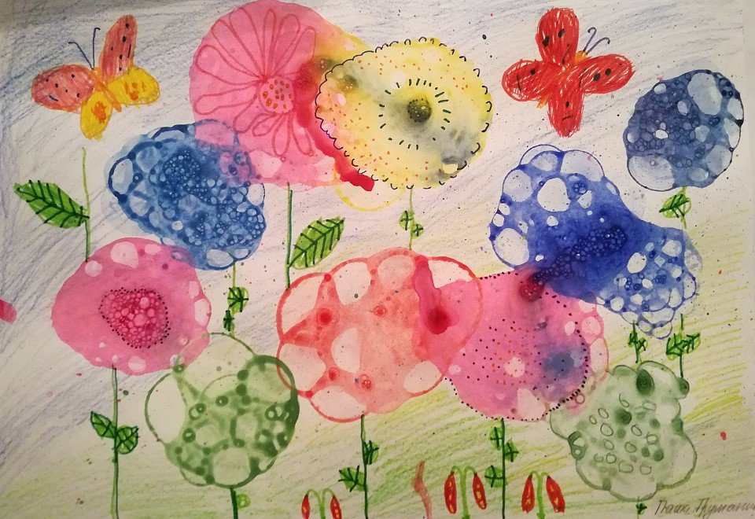

Slide 7
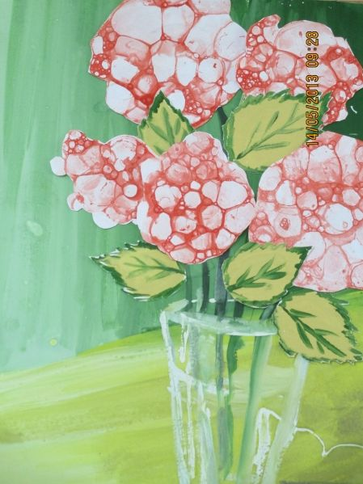
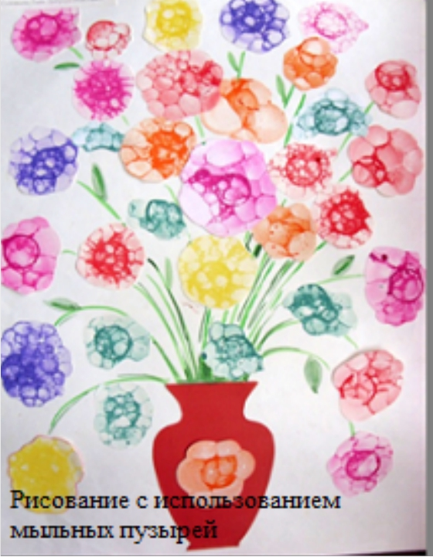

Slide 8
Этапы работы :
Приготовить раствор:
взять в одинаковых пропорциях по 1 части
Гуашь
Вода
Шампунь или жидкое мыло
Раствор по консистенции должен получиться как сливки

Slide 9
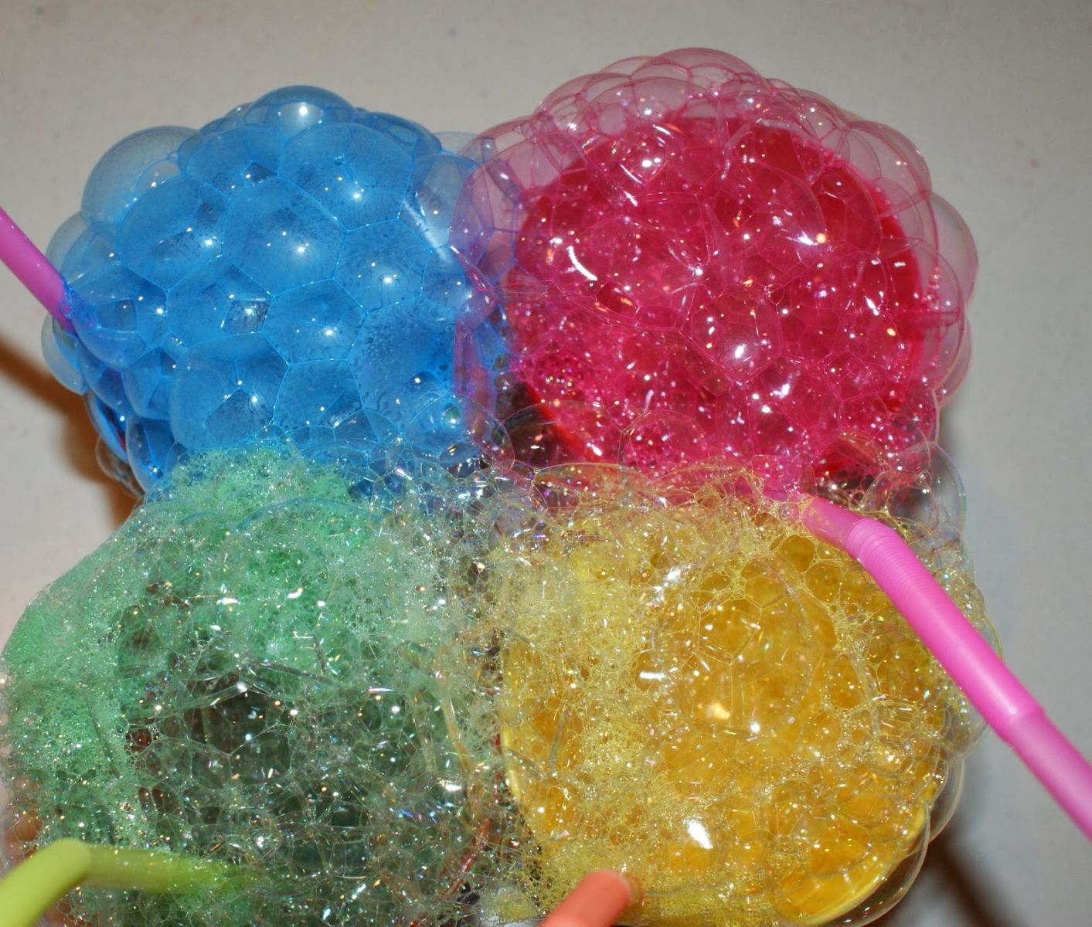
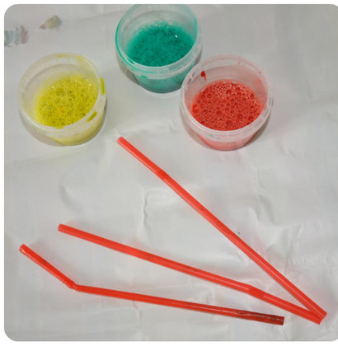
2. С помощью трубочки дуть в стакан, чтобы получилось много пены

Slide 10
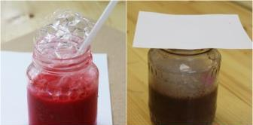
3. Когда пена поднялась, берем бумагу и прислоняем ее к мыльной пене

Slide 11
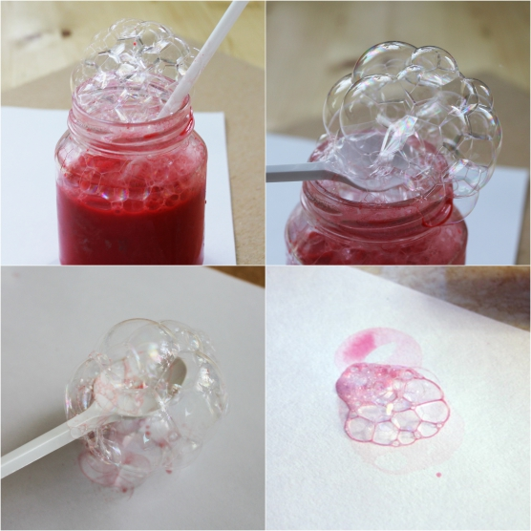
или накладываем пену на бумагу ложкой

Slide 12
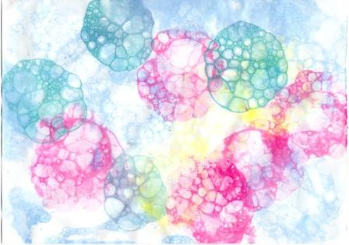
Таким образом, можно одним листом бумаги пройтись по всем цветам

Slide 13
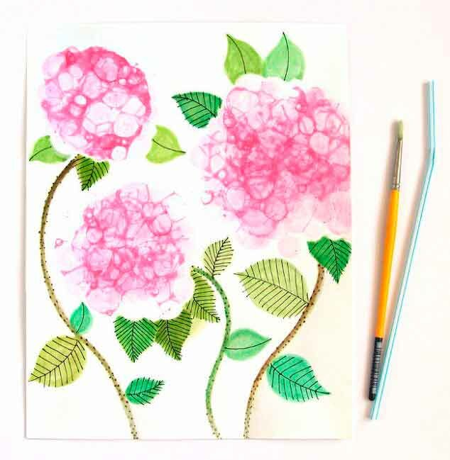
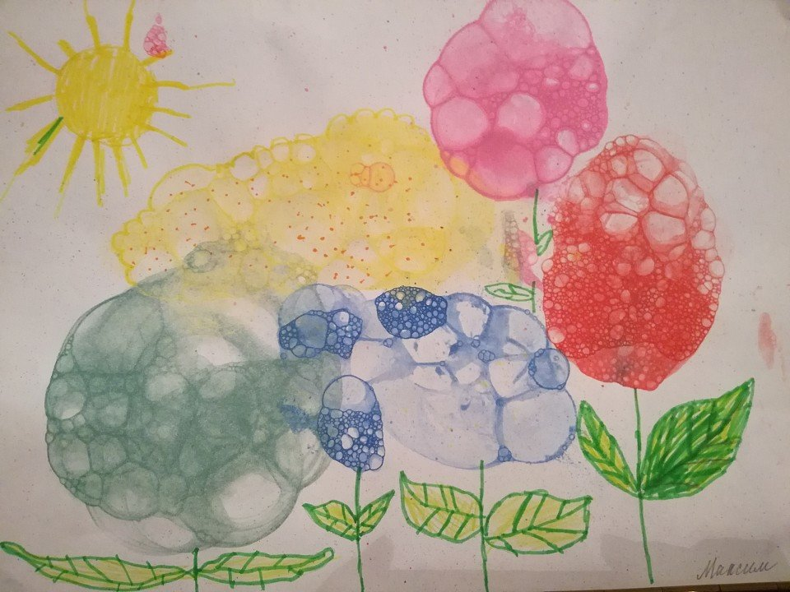
Недостающие детали изображения можно прорисовать фломастером или тонкой кистью

Slide 14
Задание для выполнения:
Нарисовать композицию с цветами (корзина с цветами, ваза с цветами, букет цветов и тд.) используя цветные мыльные пузыри
Следим, чтобы композиция располагалась по центру листа А 3;
Вазу или корзину не делаем больше чем букет.
ЖДУ ИНТЕРЕСНЫХ РАБОТ !

